Slide 1

ППС

Slide 2
Результаты анкетирования ППС
Всего – 146 сотрудников
Штатных сотрудников -87%,
по внешнему совместительству- 8%
По внутреннему совместительству работает -70%
УЧАСТИЕ В НАУЧНЫХ ИССЛЕДОВАНИЯХ И РАЗРАБОТКАХ
Индивидуальные или коллективные проекты в ПИМУ 31%
Постоянная работа в научном подразделении ПИМУ 6%
Научные проекты «ПРИОРИТЕТ-2030» 28%
Постоянная работа в научно-исследовательском институте, центре, в
научных подразделениях других образовательных организаций,
учреждений и т.д.
3%
Написание научных статей, монографий и т.д. 70%
Индивидуальные изобретения и разработки, патенты 11%
Не принимали участия в научной работе 16%

Slide 3
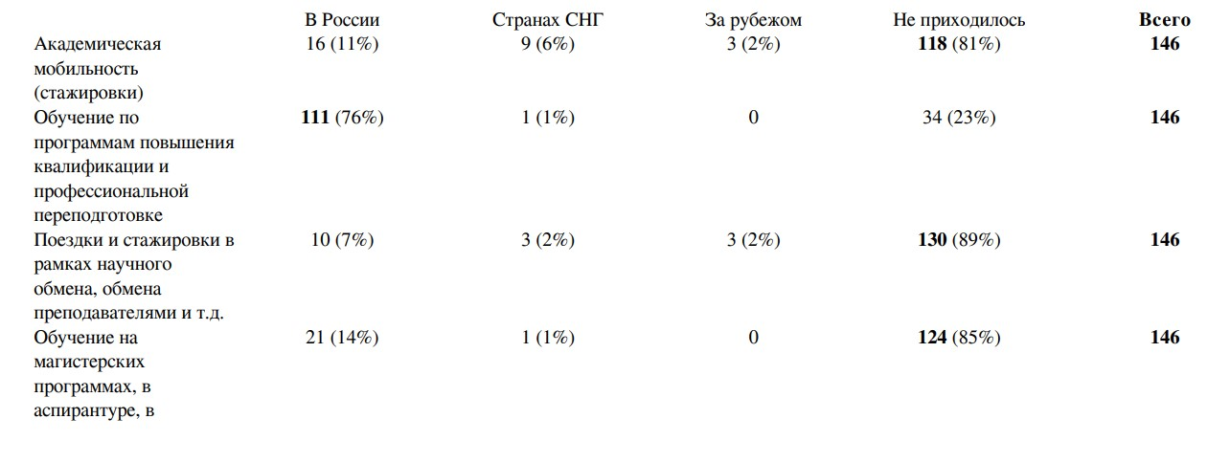
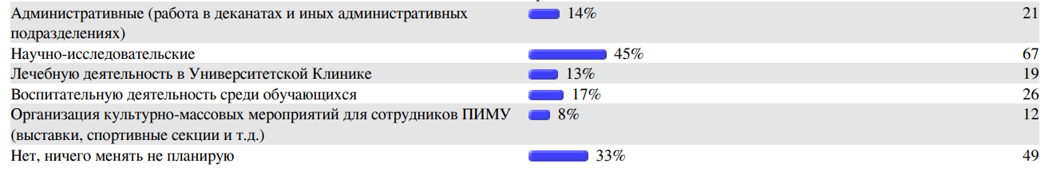
УЧАСТИЕ ЗА ПОСЛЕДНИЕ 3 ГОДА В МЕРОПРИЯТИЯХ
В КАКОЙ ОБЛАСТИ ХОТЕЛИ БЫ ВЫ ПРОДОЛЖИТЬ СВОЁ РАЗВИТИЕ?

Slide 4
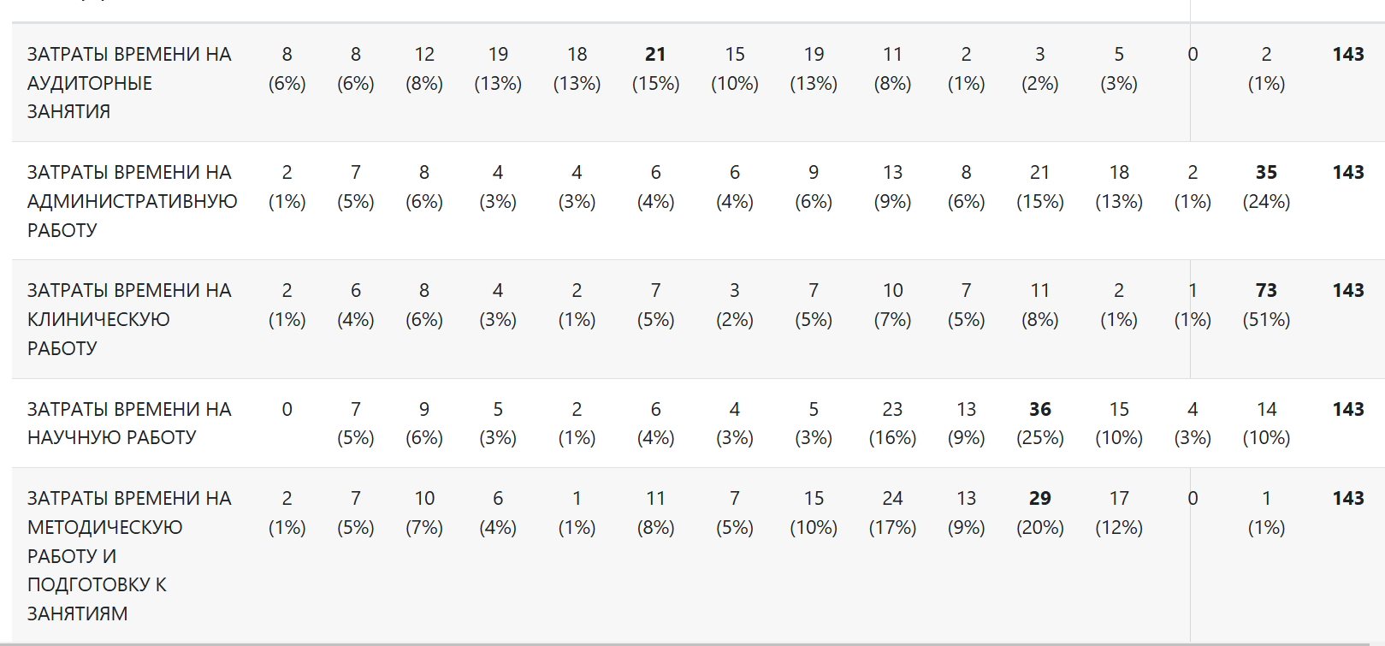
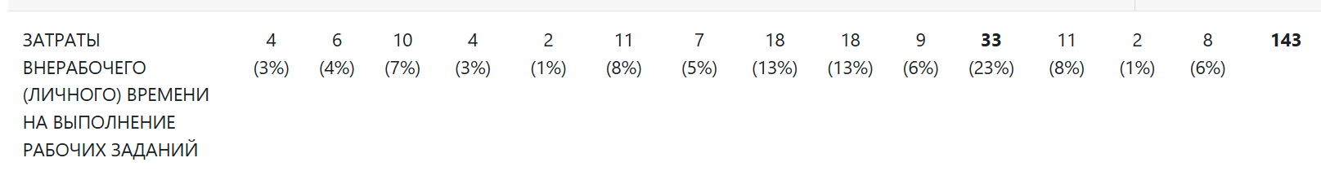
Затраты времени преподавателя

Slide 5
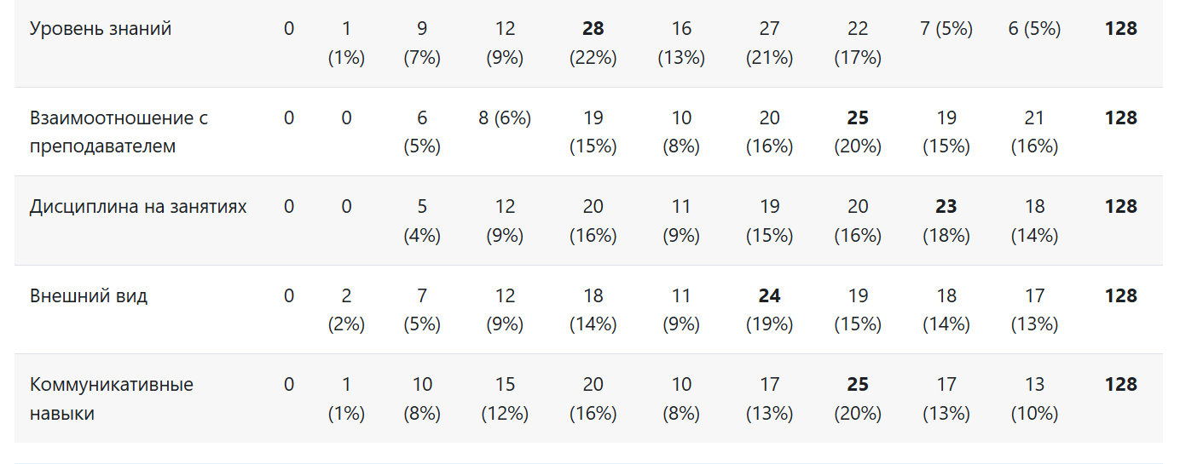
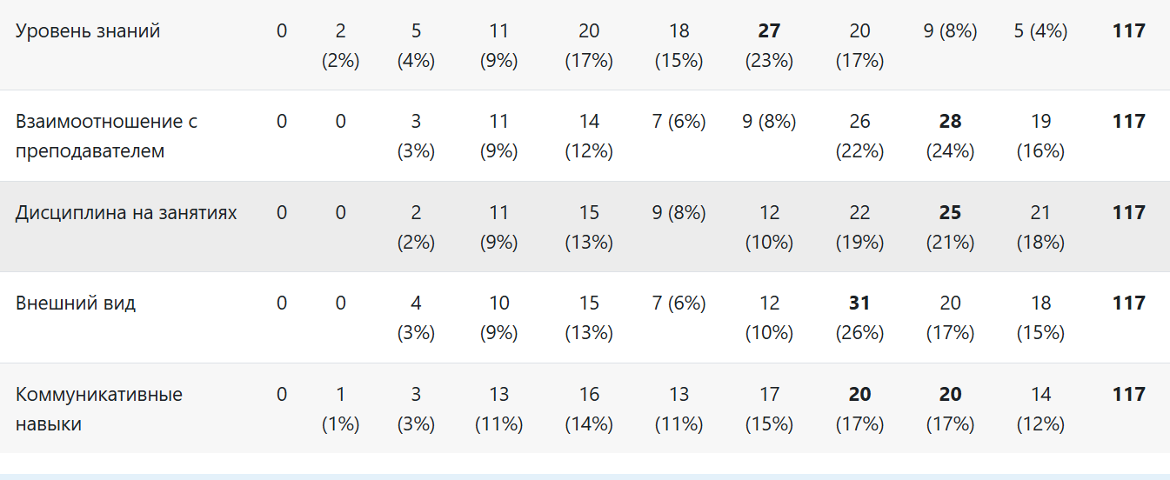
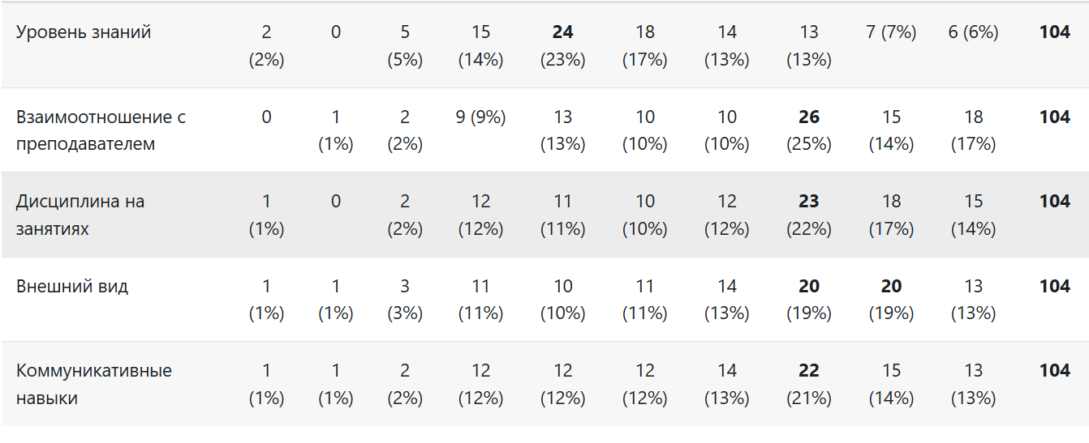
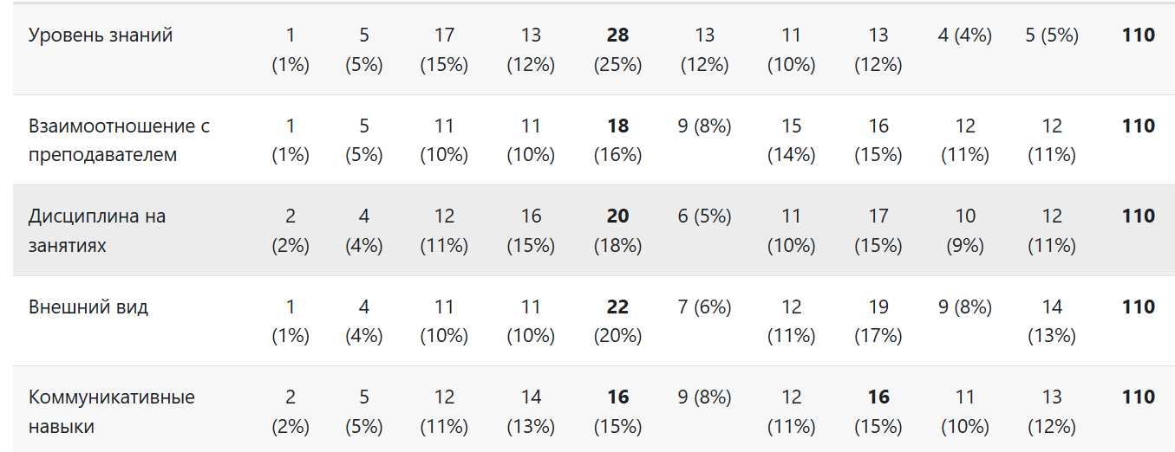
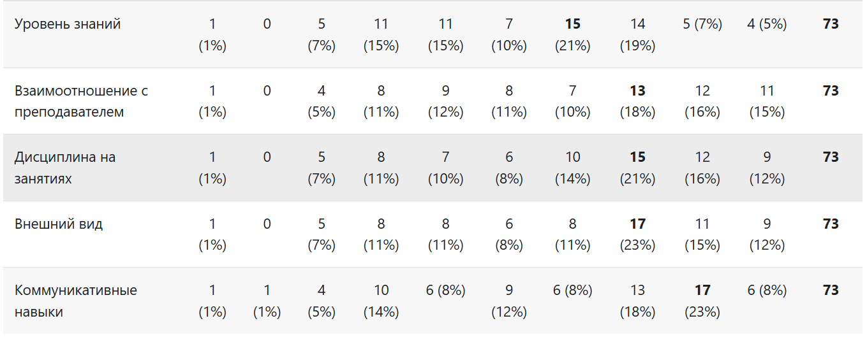
ВПЕЧАТЛЕНИЕ ОТ ОБУЧАЮЩИХСЯ
Лечебный факультет
Педиатрический факультет
Стоматологический факультет
Медико-профилактический факультет
Фармацевтический факультет

